Slide 1
1
1
5
مراجعة
الدرس 20
الدرس 19
الدرس 18
الدرس 17

Slide 2






أيقونات توجيهية
توجيهات الأستاذ(ة)
تعيين تلميذ للإجابة
المرور بين الصفوف
عرض فيديو
المرور للشريحة الموالية بعد عرض الفيديو.
العمل في ثنائيات

Slide 3
برمجة الأسبوع الخامس
(ة)خاص بالأستاذ
الدرس 18
الدرس 17
الدرس 1
التموضع في المكان (2)
التموضع في المكان (1)
فصل الملايين: قراءة وكتابة
الدرس 20
الدرس 19
موضعة أشياء على عقد شبكة
موضعة أشياء على خانات شبكة
مراجعة
مُراجَعَةُ دُروسِ الْأُسْبوعِ الخامس

Slide 4
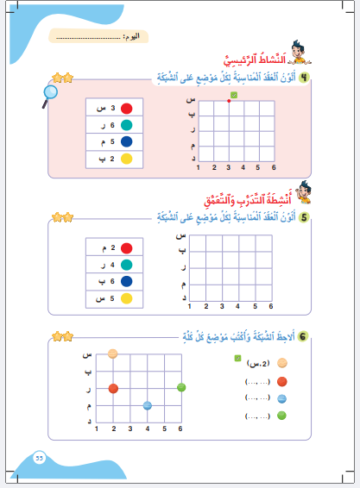
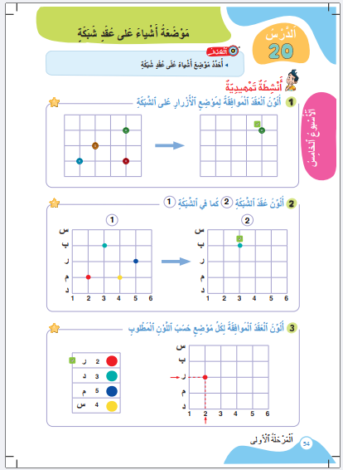
درس اليوم
(ة)خاص بالأستاذ
موضعة أشياء على عقد شبكة

Slide 5



(ة)خاص بالأستاذ
مراحل الدرس
1
افتتاح الدرس
1
12
1
2
5
نمذجة
1
ممارسة موجهة
3
20
1
ممارسة مستقلة
4
1
اختتام الدرس
5

Slide 6
(ة)خاص بالأستاذ
عند نهاية الدرس
على الأقل 80% من المتعلمين سيكونون قادرين على:
تحديد موضع عقد على خانة شبكة

Slide 7


مرحباً بكم في درس جديد مع مجد وندى

Slide 8

(ة)خاص بالأستاذ
افتتاح الدرس
1
تصحيح الواجبات المنزلية
تفكيك العددين 9 و 10
أنشطة تمهيدية

Slide 9
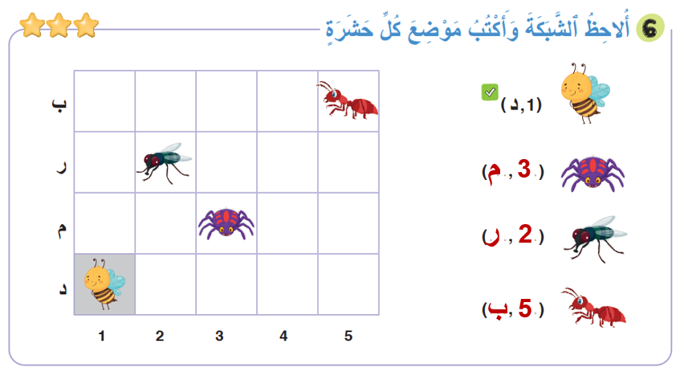
خذوا كراساتكم ، صححوا النشاط رقم 6 الصفحة 53
م
3
ر
2

Slide 10
(ة)خاص بالأستاذ
افتتاح الدرس
1
تصحيح الواجبات المنزلية
تفكيك العددين 9 و10
أنشطة تمهيدية

Slide 11


خذوا ألواحكم. سنكمل تفكيك العدد ين 9 و10

Slide 12
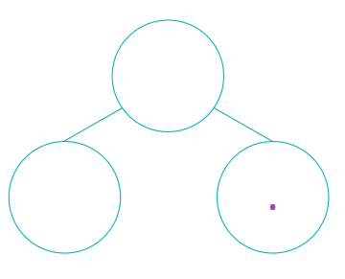
العدد 9 هو 6 وماذا؟ اكتبوا العدد الناقص على الألواح.
9
6

Slide 13
ارفعوا الألواح

Slide 14
صححوا : العدد 9 هو 6 و3 .
9
6
3

Slide 15
العدد 10 هو 8 و ماذا؟ اكتبوا العدد الناقص على الألواح.
10
8

Slide 16
ارفعوا الألواح

Slide 17
صححوا : العدد 10 هو 8 و2 .
10
8
2

Slide 18
(ة)خاص بالأستاذ
افتتاح الدرس
1
تصحيح الواجبات المنزلية
تفكيك العددين 9 و10
أنشطة تمهيدية

Slide 19
خذوا ألواحكم.

Slide 20
انتبهوا. تعرفنا على الشبكة التربيعية وعلى السطر والعمود والخانة.
اليوم سنتعرف على الخط العمودي والخط الأفقي والعقدة في الشبكة
شَبَكَةٌ تَرْبيعِيَةٌ

Slide 21
تتكون الشبكة من خطوط عمودية ، لكل خط عمودي رقم يُمَيِّزُهُ : 1، 2، 3، 4، 5، 6.
لدينا 6 خطوط عمودية
1
2
3
4
5
6
خَطٌّ عَمودِيٌّ

Slide 22
تتكون الشبكة كذلك من خطوط أفقية ، لكل خط أفقي حرف يُمَيِّزُهُ : د، م، ر، ب، س.
لدينا 5 خطوط أفقية
خَطٌّ أُفُقي
س
ب
ر
م
د
1
2
3
4
5
6

Slide 23
هذا خط عمودي . اكتبوا على الألواح عدد الخطوط العمودية في هذه الشبكة
خَطٌّ عَمودِيٌّ

Slide 24
ارفعوا الألواح

Slide 25
صححوا : عدد الخطوط العمودية هو 5 . من يمر إلى السبورة ليعد الخطوط العمودية ؟
1
2
3
4
5

Slide 26

من يقوم إلى السبورة ليحدد الخط العمودي رقم 2 على هذه الشبكة
1
2
3
4
5

Slide 27
نصحح : هذا هو الخط العمودي رقم 2
1
2
3
4
5

Slide 28
هذا خط أفقي . اكتبوا على الألواح عدد الخطوط الأفقية في هذه الشبكة

Slide 29
ارفعوا الألواح

Slide 30
صححوا : عدد الخطوط الأفقية هو4 . نسمي كل خط بحرف يميزه
من يقوم إلى السبورة ليعد الخطوط الأفقية ؟
ب
ر
م
د

Slide 31
من يقوم إلى السبورة ليحدد الخط الأفقي (ر) ؟
ب
ر
م
د

Slide 32
نصحح : هذا هو الخط الأفقي (ر)
ب
ر
م
د

Slide 33
(ة)خاص بالأستاذ
نمذجة
2
تحديد موضع عقد على شبكة تربيعية

Slide 34


انتبهوا الآن ، سنتعلم مع ندى و مجد كيف نحدد موضع عقد على شبكة تربيعية

Slide 35
(ة)خاص بالأستاذ
ممارسة موجهة
3
النشاط 1
النشاط 2
النشاط 3

Slide 36
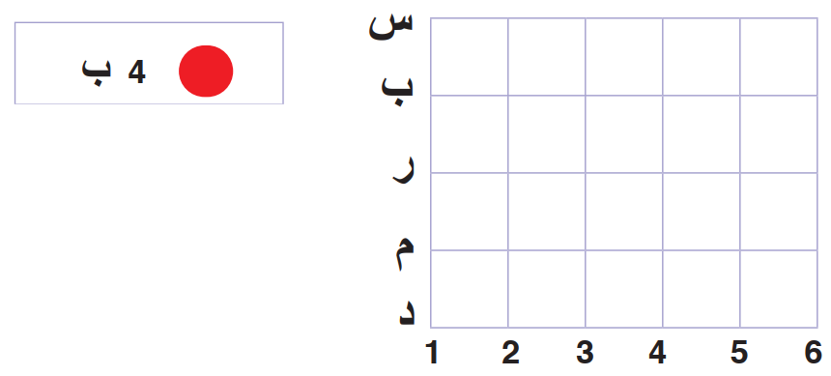
انتبهوا ، نريد تحديد موضع هذه العقدة على الشبكة. سننجز النشاط خُطْوَةً خطوة.
4 ب

Slide 37
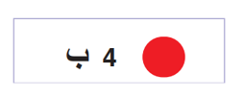
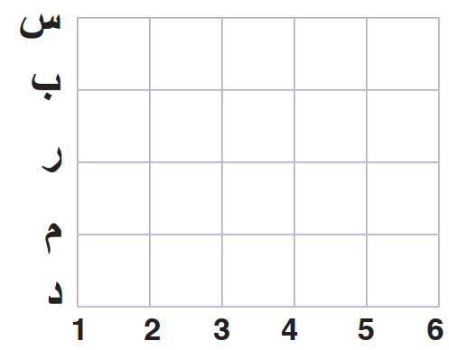


ماذا نفعل في الخطوة الأولى؟
ألون عقدة التقاطع
3
أحدد الخط الأفقي
2
أحدد الخط العمودي
1
4 ب

Slide 38
اكتبوا على الألواح رقم الخط العمودي المناسب
ألون عقدة التقاطع
3
أحدد الخط الأفقي
2
أحدد الخط العمودي
1
4 ب

Slide 39

ارفعوا الألواح

Slide 40
صححوا : موضع هذه العقدة هو 4 ب . إذن الخط العمودي المناسب هو رقم 4
ألون عقدة التقاطع
3
أحدد الخط الأفقي
2
أحدد الخط العمودي
1
4 ب

Slide 41
ماذا نفعل في الخطوة الثانية؟
ألون عقدة التقاطع
3
أحدد الخط الأفقي
2
أحدد الخط العمودي
1
4 ب

Slide 42
اكتبوا على الألواح حرف الخط الأفقي المناسب
ألون عقدة التقاطع
3
أحدد الخط الأفقي
2
أحدد الخط العمودي
1
4 ب

Slide 43
ارفعوا الألواح

Slide 44
صححوا : موضع العقدة هو 4 ب. إذن حرف الخط الأفقي المناسب هو : ب
ألون عقدة التقاطع
3
أحدد الخط الأفقي
2
أحدد الخط العمودي
1
4 ب

Slide 45
ماذا نفعل في الخطوة الثالثة؟
ألون عقدة التقاطع
3
أحدد الخط الأفقي
2
أحدد الخط العمودي
1
4 ب

Slide 46
من يقوم إلى السبورة ليحدد عقدة التقاطع ؟
ألون عقدة التقاطع
3
أحدد الخط الأفقي
2
أحدد الخط العمودي
1
4 ب

Slide 47
نصحح :هذه عقدة تقاطع الخطين: العمودي 4 والأفقي (ب)، نلونها باللون الأحمر
ألون عقدة التقاطع
3
أحدد الخط الأفقي
2
أحدد الخط العمودي
1
4 ب

Slide 48
(ة)خاص بالأستاذ
ممارسة موجهة
3
النشاط 1
النشاط 2
النشاط 3

Slide 49
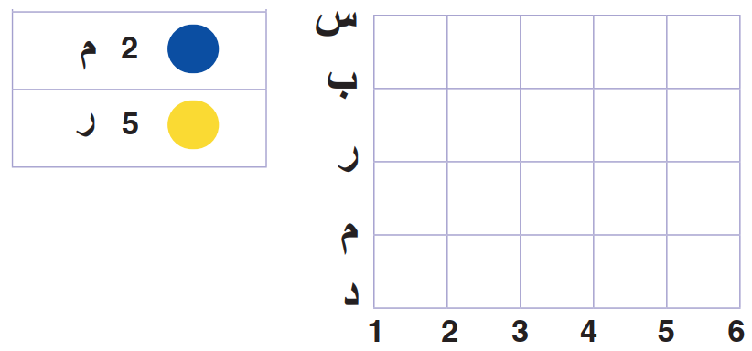
من يقوم إلى السبورة ليحدد موضع العقدة الزرقاء باتباع نفس الخطوات ؟

Slide 50
نصحح : موضع العقدة الزرقاء هو تقاطع الخط العمودي 2 و الأفقي (م )

Slide 51
من يقوم إلى السبورة ليحدد موضع العقدة الصفراء باتباع نفس الخطوات ؟

Slide 52
نصحح : موضع العقدة الصفراء هو تقاطع الخط العمودي رقم 5 و الأفقي (ر)

Slide 53
(ة)خاص بالأستاذ
ممارسة موجهة
3
النشاط 1
النشاط 2
النشاط 3

Slide 54
الآن خذوا كراساتكم الصفحة 55 سنطبق ما تعلمناه في النشاط رقم 4؛ سأشرح لكم التعليمة. انتظروا الانطلاقة.

Slide 55


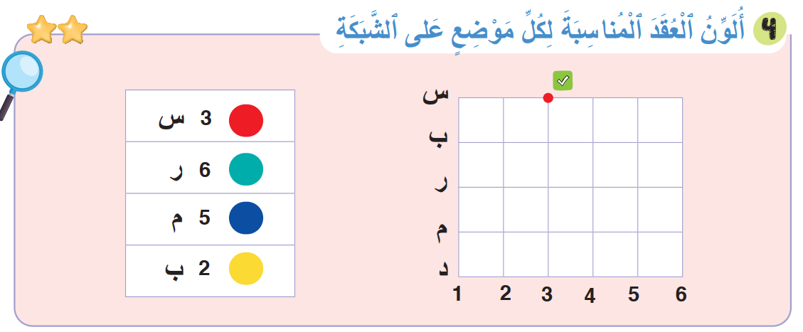

لديكم 7 دقائق للإنجاز؛ سأمر بين الصفوف لمساعدتكم؛
7

Slide 56

الآن ستشتغلون في ثنائيات كل واحد يقارن إنجازه مع إنجاز زميله، استعينوا ببطاقة التذكر

Slide 57
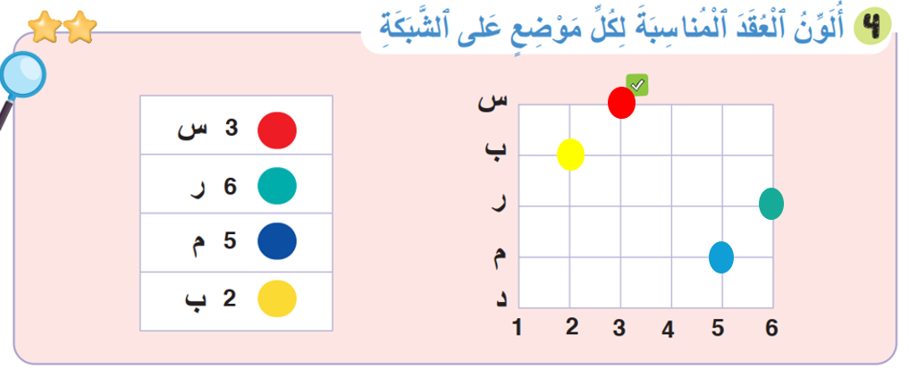
صححوا

Slide 58
(ة)خاص بالأستاذ
ممارسة مستقلة
4
أنجز بمفردي

Slide 59


الآن ستنجزون النشاط رقم 5 الصفحة 55.
سأمر بين الصفوف لمساعدتكم و مراقبة كراساتكم .
8

Slide 60
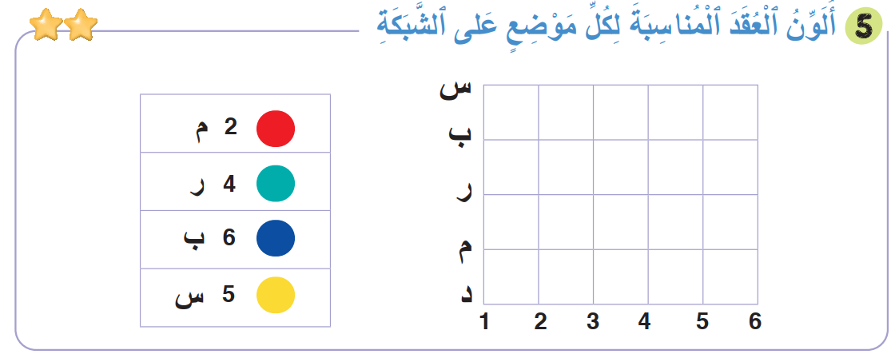
النشاط رقم 5

Slide 61
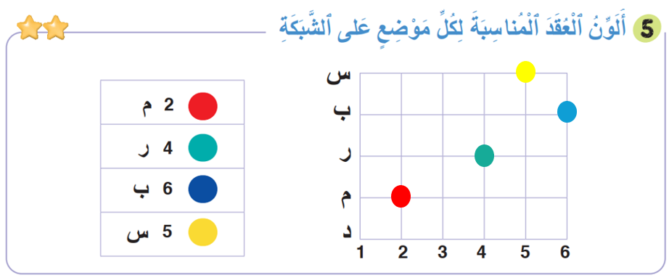
صححوا

Slide 62
(ة)خاص بالأستاذ
اختتام الدرس
5

Slide 63
انتبهوا جيدا! في المنزل، ستنجزون الأنشطة المتبقية على الصفحتين 54 و55

Slide 64
إلى اللقاء في الحصة القادمة.

Slide 65


(ة)خاص بالأستاذ
بناء على إنجازات المتعلمين خلال الممارسة المستقلة

